Slide 1
DEPARTAMENTO DE POLÍTICA, GESTÃO E SAÚDE DISCIPLINA HSP0161 – COMUNICAÇÃO, PROMOÇÃO E PROCESSOS EDUCATIVOS EM SAÚDE (PROMOCOM) Teorias da Comunicação Comunicação, Mensagem, Informação Aula de 16 de março de 2022

Slide 3
Processo da comunicação
CONTEXTO SOCIAL – território, cultura, universo simbólico, crenças..........
Transmissor
Veículo (meio)
Receptor
Ruídos na comunicação

Slide 4
Princípios básicos para qualquer comunicação, em qualquer suporte (meio), com qualquer finalidade:
Previsibilidade;
Repertório (vocabulário);
Redundância;
Estrutura de significação.

Slide 6
Informação, mensagem, mídia
Mensagem – em geral, na forma de “notícia” ou como modo de organizar a “informação”
Informação – conteúdo de alguma “mensagem”, algo que in-forma ou que faz parte da formação do sujeito, na tomada de posição acerca de um fenômeno, problema ou assunto.
Mídia – do latim media, quer dizer meio (ou veículo) por onde mensagens, informações e “notícias” circulam ou são transmitidas.

Slide 7
Linguagem e mídia
A linguagem varia segundo o meio que é utilizado para transmitir uma mensagem.
Tantos são os meios tantas são as linguagens – regras, códigos, estética diferenciados.
Rádio: linguagem diferente da TV;
Jornal: outro tipo de linguagem;
Cartaz: linguagem da comunicação visual;

Slide 9
Mídia e violência, mídia e favela, mídia e saúde, mídia e universidade pública, mídia e juventudes....

Slide 11
Um jornal
Jornal – jornada, jour, giorno, dia, coisas que acontecem num período de 24 horas (daí também o termo ‘periódico’).
Como separar, classificar e ordenar milhares de acontecimentos e dar-lhes estatuto de “notícia”?
Pior: como fazer para que caibam todos no espaço finito de algumas páginas de jornal ou revista, e nos minutos contados de um noticiário no rádio ou TV?

Slide 12
Toda notícia tem um caráter político e atende aos interesses da empresa jornalística, direta ou indiretamente ligada a grupos econômicos e/ou políticos;
“Quer ter opinião própria, compre um jornal!” (Assis Chateaubriand, dono dos Diários Associados, ao demitir um jornalista nos anos 1960)
Objetividade da informação jornalística????
Lead da matéria – composto pelo título, sub-título e 1º parágrafo.

Slide 13
No lead é colocado o ponto de vista da empresa jornalística
Lead – o que vem na frente
É constituído pelo título e sub-título da matéria, além do 1º parágrafo.

Slide 15
Política
e
Mídia

Slide 16
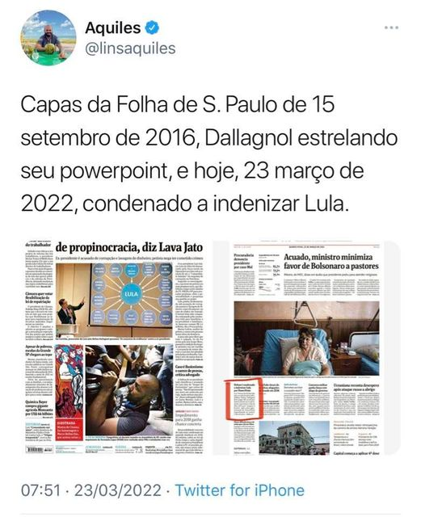

Slide 17
Jornalismo e política: a manipulação da opinião pública
https://www.youtube.com/watch?v=rkQgyxoRU9k

Slide 18
Política e mídia
Entenda como seria se a história da Chapeuzinho Vermelho fosse contada por cada órgão da nossa imprensa

Slide 19
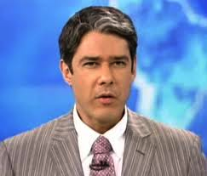
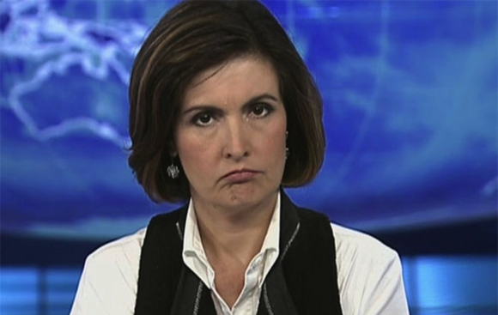
JORNAL NACIONAL: (William Bonner): - Boa noite. Uma menina
chegou a ser devorada por um
lobo na noite de ontem...
(Fátima Bernardes): ... Mas a atuação de um caçador evitou uma tragédia.

Slide 20
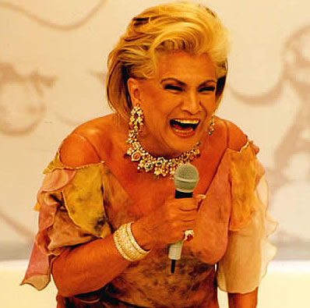
PROGRAMA DA HEBE: - Que gracinha, gente. Vocês não vão acreditar, mas essa menina linda aqui foi retirada viva da barriga de um lobo, não é mesmo?

Slide 21
SUPERPOP: (Luciana Gimenez): - Gente, incrível! - Vocês viram a história da menina que foi retirada da barriga de um pombo? Incrível, eu não consigo acreditar...

Slide 22
CIDADE ALERTA: (Datena): - Onde é que a gente vai parar? - Cadê as autoridades? Cadê as autoridades? A menina ia para a casa da avozinha a pé! Ou seja, não tem transporte público! - Não tem transporte público! E foi devorada viva.... Um lobo, um lobo safado. Põe na tela! Porque eu falo mesmo, não tenho medo de lobo, não tenho medo de lobo não.

Slide 23
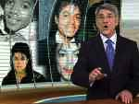
GLOBO REPÓRTER: (Na primeira sexta-feira logo após o acontecido) (Sérgio Chapelin): - A natureza feroz. Uma batalha selvagem. Os animais que atacam pessoas. Será possível domar estas criaturas? Nesta edição do Globo Repórter você vai conhecer os animais que se alimentam de carne humana. E mais: como evitar os seus ataques; que atitude tomar se você estiver cercado por feras; e a incrível história da garota salva da barriga de um lobo por um lenhador...

Slide 24
REVISTA VEJA: Lula sabia das intenções do lobo.

Slide 25
REVISTA CLÁUDIA: Como chegar à casa da vovozinha sem se deixar enganar pelos lobos no caminho.

Slide 26
REVISTA MEN´S HEALTH: Vinte exercícios para ter um bíceps de lenhador! 10 dias para perder a barriga!

Slide 27
REVISTA NOVA: Dez maneiras de levar um lobo à loucura na cama.

Slide 28
Legenda da foto: Chapeuzinho, à direita, aperta a mão de seu salvador. Na matéria, box com um zoólogo explicando os hábitos alimentares dos lobos e um imenso infográfico mostrando como Chapeuzinho foi devorada e depois salva pelo lenhador.

Slide 29
O ESTADO DE S. PAULO: Lobo que devorou Chapeuzinho seria filiado ao PT.

Slide 30
O GLOBO: Petrobrás apoia ONG do lenhador ligado ao PT que matou um lobo pra salvar menor de idade carente.

Slide 31
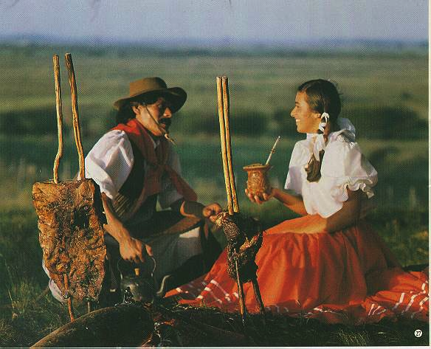
ZERO HORA: Avó de Chapeuzinho nasceu no RS...

Slide 32
AQUI: Sangue e tragédia na casa da vovó.

Slide 33
REVISTA CARAS: (Ensaio fotográfico com Chapeuzinho na semana seguinte) Na banheira de hidromassagem, Chapeuzinho fala a CARAS: - Até ser devorada, eu não dava valor para muitas coisas da vida. Hoje sou outra pessoa.

Slide 34
PLAYBOY: (Ensaio fotográfico no mês seguinte) Veja o que só o lobo viu..

Slide 35
REVISTA ISTO É: Gravações revelam que lobo foi assessor de político influente.

Slide 36
REVISTA ÉPOCA: Herói nacional - a história do lenhador que salvou uma menina da barriga de um lobo raivoso.

Slide 37
REVISTA CAROS AMIGOS: Entrevista "bombástica": Lobos estão sendo vítimas de preconceito em todo o país.

Slide 38
REVISTA CONTIGO: Chapeuzinho pode ser estrela da Globo em próxima novela das 6.

Slide 39
G MAGAZINE: (Ensaio fotográfico com lenhador) Lenhador mostra o machado.

Slide 40
SUPER INTERESSANTE: Lobo mau! Mito ou verdade?

Slide 41
DISCOVERY CHANNEL: Vamos determinar se é possível uma pessoa ser engolida viva e sobreviver.

Slide 42
ROLLING STONE: Lobo Mau - A ascensão e a queda do cão pop.

